Slide 1
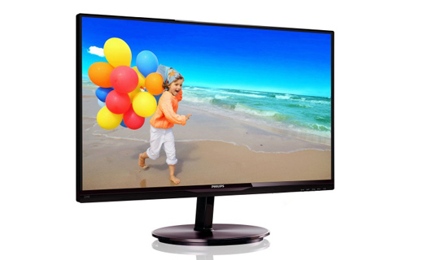
আজকের পাঠে তোমাদের স্বাগতম

Slide 2
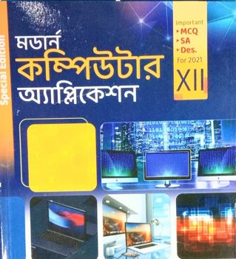
পরিচিতি
প্রাণেশ চক্রবর্ত্তী
ইন্সট্রাক্টর (কম্পিউটার ও তথ্য প্রযুক্তি )
বাইশারী উচ্চ বিদ্যালয় ও কলেজ,
বাইশারী, নাইক্ষ্যংছড়ি, বান্দরবান পার্বত্য জেলা।
বিষয় : কম্পিউটার অ্যাপ্লিকেশণ
শ্রেণী : নবম
অধ্যায়: ১ম
পাঠ শিরোনামঃ কম্পিউটার সিস্টেমের পরিচিতি ও ব্যবহার
সময়ঃ ৫০মি

Slide 3
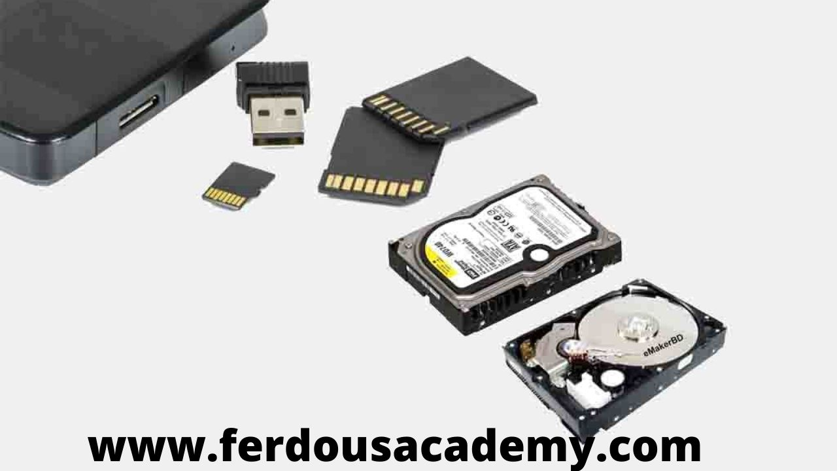
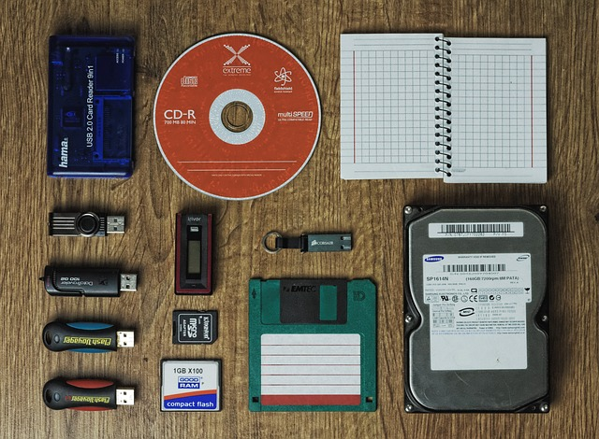
নিচের চিত্রটিতে আমরা কী দেখতে পাচ্ছি ?
কম্পিউটারের স্মৃতিকে দুই ভাগে পৰ্যায়িত করা যায় । যথাঃ ১. প্রধান স্মৃতি ( Main memory ) যেমনঃ RAM, ROM । ২. সহায়ক স্মৃতি (Auxiliary memory) যেমনঃ ফ্লপি, হার্ডডিস্ক, কমপ্যাক্ট ডিস্ক প্রভৃতি।
কম্পিউটারের স্মৃতির কয়টি অংশ ও কি কি ?

Slide 4
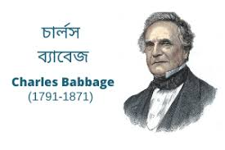
নিচের চিত্রটিতে আমরা কী দেখতে পাচ্ছি ?
উত্তর: ১৮৩৪ সালে অ্যানালিটিক্যাল ইঞ্জিন নামে একটি মেকানিক্যাল কম্পিউটারের পরিকল্পনা করেছিলেন বলে চার্লস ব্যাবেজকে কম্পিউটারের জনক বলা হয়।
প্রশ্ন চার্লস ব্যাবেজ কে ? কেন তাকে কম্পিউটারের জনক বলা হয় ?

Slide 5
নিচের চিত্রটিতে আমরা কী দেখতে পাচ্ছি ?
উত্তর: কম্পিউটার একটি যন্ত্র মাত্র। এর চিন্তা শক্তি নেই, নেই বুদ্ধিমত্তা বা বিচার বিশ্লেষণ এবং বিবেচনার মাধ্যমে সিদ্ধান্ত গ্রহণের ক্ষমতা।
প্রশ্ন কম্পিউটারের মৌলিক সীমাবদ্ধতা কী ? কম্পিউটারের কি চিন্তা শক্তি আছে ?

Slide 6
নিচের চিত্রটিতে আমরা কী দেখতে পাচ্ছি ?
কম্পিউটারের মূল অংশ রয়েছে ৪টি । কম্পিউটারের চারটি মূল অংশের নাম হলো ইনপুট, মেমোরি, প্রসেসর ও আউটপুট ।
প্রশ্ন: কম্পিউটারের চারটি মূল অংশের নাম লেখো।

Slide 7
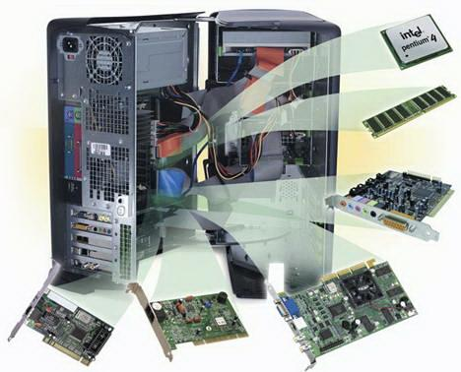
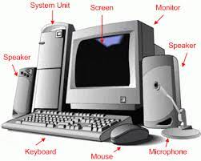
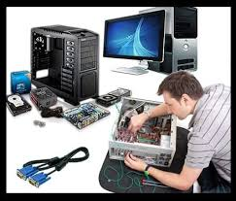
আজকের পাঠের বিষয়
কম্পিউটার সিস্টেমের পরিচিতি

Slide 8
শিখনফল
এই পাঠ শেষে শিক্ষার্থীরা---
কম্পিউটার সিস্টেম কি ?
কম্পিউটার সিস্টেমের অংশ কয়টি ?
কম্পিউটার সিস্টেমের উপাদান কি কি ?
কম্পিউটার সিস্টেমের পরিচিতি ও ব্যবহার ?

Slide 9
কম্পিউটার কাকে বলে ?
কম্পিউটার (Computer) শব্দটি গ্রিক "কম্পিউট" (compute)শব্দ থেকে এসেছে । Compute শব্দের অর্থ হিসাব বা গণনা করা । আর কম্পিউটার (Computer) শব্দের অর্থ গণনাকারী যন্ত্র । কম্পিউটার এমন এক যন্ত্র যা তথ্য গ্রহণ করে এবং বিভিন্ন প্রক্রিয়ার মাধ্যমে তা বিশ্লেষণ ও উপস্থাপন করে ।
কম্পিউটার এমন একটি যন্ত্র যার সাহায্য অনেক তথ্য-উপাত্ত প্রক্রিয়াকরণ করা যায় । কম্পিউটার এমন একটি ইলেক্টোনিক যন্ত্র যার সাহায্য তথ্য প্রদান, প্রক্রিয়াকরণ, আউটপুট প্রদর্শন ও তথ্য সংরক্ষন করা যায় । চালস্ ব্যাবেজের হাতে প্রথম আবিষ্কৃত গণক যন্ত্রটি বর্তমানের আধুনিক কম্পিউটার ।

Slide 10
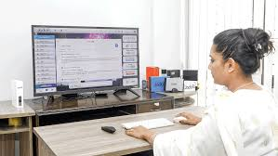
কম্পিউটার কেন এত গুরুত্বপূর্ণ ?
জীবিকা নির্বাহ করে বেঁচে থাকতে হলে, আজকের দিনে কম্পিউটার শিখতেই হবে। কম্পিউটারের ব্যবহার জানা থাকলে তুমি কম্পিউটারেই লেখালেখি ও নোট তৈরির কাজ করতে পার। ই-মেইলের সাহায্যে তুমি দ্রুততম সময়ে বিশ্বের যেকোনো জায়গায় চিঠি, তথ্য বা লেখা প্রেরণ করতে পারো। ওয়েবসাইট থেকে যেকোনো মুহূর্তে যেকোনো বিষয়ে তথ্য নেওয়া যায়। মোটকথা, আসলে কম্পিউটার শিক্ষা হল এটা একটা প্ল্যাটফর্ম, জীবন গড়ে নেওয়ার জন্য বিজ্ঞানের এ যুগে কম্পিউটার মানুষের নিত্যসঙ্গী।
প্রশ্ন- কম্পিউটারের কয়েকটি গুরুত্বপূর্ণ বৈশিষ্ট্য লিখ।
উত্তর: নির্ভুলতা, দ্রুতগতি, সুক্ষতা, যুক্তিসংগত সিদ্ধান্ত, বহুমূখীতা, মেমরি, স্বয়ংক্রিয়তা এবং সহনশীলতা।

Slide 11
কম্পিউটার সিস্টেমের পরিচিতি
প্রশ্ন- কম্পিউটার আবিস্কার করেন কে ? কেন তাকে কম্পিউটারের আবিস্কারক বলা হয় ?
উত্তর: কম্পিউটার আবিস্কার করেন হাওয়ার্ড এইচ একিন। যুক্তরাষ্ট্রের হার্ভার্ড বিশ্ববিদ্যালয় ও আইবিএম এর যৌথ উদ্যোগে এবং হাওয়ার্ড এইচ একিন-এর তত্ত্বাবধানে ১৯৪৩ সালে মার্ক-১ নামে একটি পূর্ণাঙ্গ ডিজিটাল কম্পিউটার নির্মিত হয়। এজন্য হাওয়ার্ড এইচ একিন কে কম্পিউটারের আবিস্কারক বলা হয়।
প্রশ্ন- কম্পিউটারের কাজ লিখ ।
উত্তর: কম্পিউটার নিম্নলিখিত ৪টি গুরুত্বপূর্ণ কাজ করে। যথা-* সমস্যা সমাধানের উদ্দেশ্যে ব্যবহারকারী কর্তৃক তৈরি প্রোগ্রাম কম্পিউটার গ্রহণ করে মেমরিতে সংরক্ষণ করে এবং ব্যবহারকারীর নির্দেশে কম্পিউটার প্রোগ্রাম নির্বাহ করে;* ইনপুট ডিভাইস-এর মাধ্যমে ডাটা গ্রহণ করে;* ডেটা প্রসেস করে এবং* আউটপুট ডিভাইস-এর মাধ্যমে ফলাফল প্রকাশ করে।
কম্পিউটারের ধরণগুলি মূলত তিনটি ভাগে বিভক্ত।
কাজের ভিত্তিক (Based on Work)
উদ্দেশ্য ভিত্তিক (Based on Purpose)
আকার ভিত্তিক (Based on Size)

Slide 12
একক কাজ
কম্পিউটার কাকে বলে ?
কম্পিউটার কেন এত গুরুত্বপূর্ণ ?
কমপিউটারের প্রধান ভাষা কোনটি? উঃ নিজস্ব ভাষা ।

Slide 13
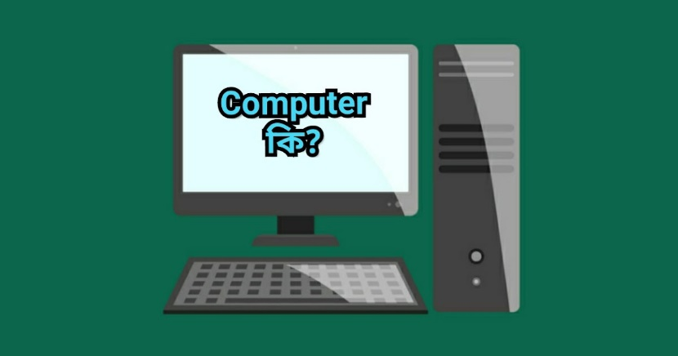
কম্পিউটারের প্রকারভেদ
কম্পিউটার কত প্রকার :
গঠন ও বৈশিষ্ট অনুযায়ী প্রথমত কম্পিউটার ৩ প্রকার যথা:
১. এনালগ Computer ২. ডিজিটাল Computer ৩. হাইব্রিড Computer
ডিজিটাল কম্পিউটার :
আকার আয়তন ও ব্যবহারের ভিত্তিতে ডিজিটাল কম্পিউটারকে ৪ ভাগে ভাগ করা যায় যথা :
১. সুপার কম্পিউটার
২. মেইনফ্রেম কম্পিউটার
৩. মিনি কম্পিউটার
৪. মাইক্রো কম্পিউটার
মাইক্রো কম্পিউটারের প্রকারভেদ :
মাইক্রো কম্পিউটারকে ২ ভাগে ভাগ করা যায় :
১. ডেস্কটপ কম্পিউটার :
২. ল্যাপটপ কম্পিউটার :

Slide 14
জোড়ায় কাজ
কম্পিউটারের কয়টি অংশ ও কি কি ?
কম্পিউটারে ইনপুট দেওয়ার জন্য প্রধান যন্ত্র কোনটি ?
কম্পিউটারের তথ্য সংরক্ষণের প্রধান যন্ত্র কোনটি ?

Slide 15
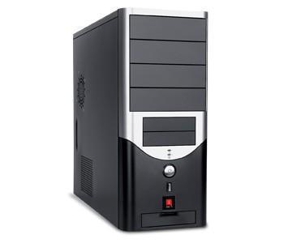
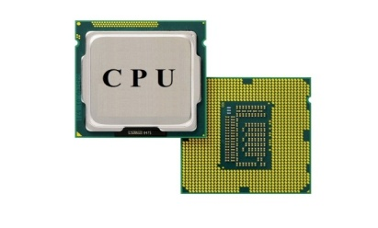
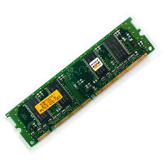
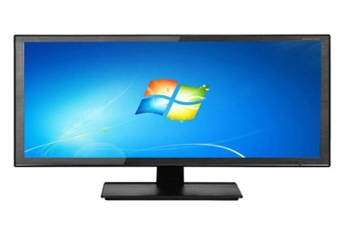
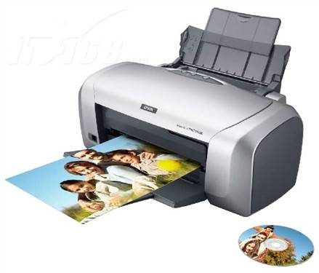
কম্পিউটারের প্রধান অংশ কয়টি ও কী কী ?
কম্পিউটারের প্রধান অংশ। ইনপুট, প্রসেসিং ইউনিট, মেমোরি এবং আউটপুট।
ইনপুট অংশ কি বোর্ড, মাউস বা স্ক্যানারের মাধ্যমে আদেশ গ্রহন করে।
প্রসেসিং অংশ আদেশটি প্রক্রিয়াজাত করে।
মেমোরি আদেশ এবং ফলাফল সংরক্ষণ করে। প্রসেসরের নিয়ন্ত্রনে, ইনপুট অংশ হতে তথ্য প্রসেসিং ইউনিটে পাঠায়। আবার প্রসেস করা তথ্য বা ডাটা আউটপুট অংশে প্রেরণ করে।
আউটপুট অংশ ব্যবহারকারীকে আদেশ অনুযায়ী, মনিটর, প্রিন্টার ইত্যাদির মাধ্যমে ফলাফল দেখায়।
প্রশ্ন: কম্পিউটারের কয়টি মূল অংশ রয়েছে ? উত্তর: ৪টি । প্রশ্ন: কম্পিউটারের চারটি মূল অংশের নাম লেখো ।
উত্তর: ইনপুট, মেমোরি, প্রসেসর ও আউটপুট ।

Slide 16
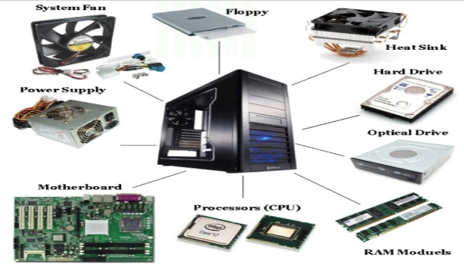
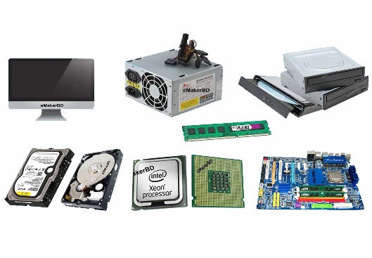
কম্পিউটার সংগঠন
কম্পিউটারের বিভিন্ন যন্ত্র ও যন্ত্রাংশকে পারস্পরিক সংযোগ দ্বারা সংযুক্ত করা অবস্থাকেই
কম্পিউটার সংগঠন বলা হয় । কম্পিউটার সংগঠনের প্রধান অংশ ৫টি । যথা -
১. ইনপুট অংশ ( Input Unit )
২. নিয়ন্ত্রণ অংশ ( Control Unit )
৩. গাণিতিক যুক্তি অংশ ( Arithmetic Logic Unit )
৪. স্মৃতি অংশ ( Memory Unit )
৫. আউটপুট অংশ ( Output Unit )
প্রশ্ন: কম্পিউটার সংগঠনের প্রধান অংশ কয়টি? উত্তর: 5টি প্রশ্ন: সিপিইউকে কত ভাগে ভাগ করা যায়? উত্তর: ৩টি

Slide 17
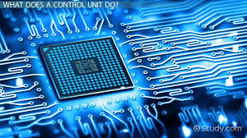
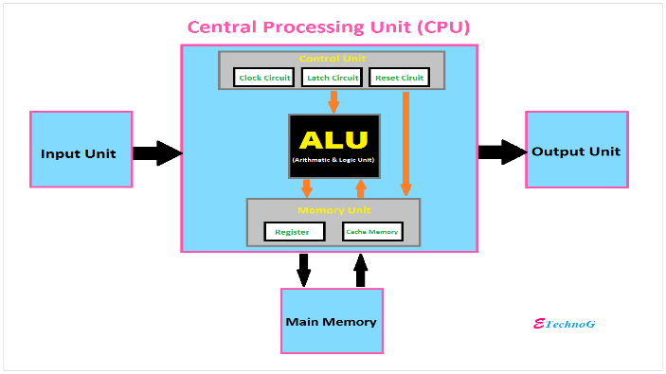
প্রসেসর বা সিপিইউ এর সংগঠন
প্রসেসর হলো কম্পিউটারের অন্যতম প্রধান হার্ডওয়্যার। মূলত একে CPU = Central Processing Unit (সেন্ট্রাল প্রসেসিং ইউনিট) বলে। যা ইন্সটকশনের মাধ্যমে কম্পিউটারের যাবতীয় অপারেশন নিয়ন্ত্রণ এবং সম্পাদন করে।
প্রধানত 3টি অংশের সমন্বয়ে প্রসেসর গঠিত হয় । যথা -
১। নিয়ন্ত্রণ অংশ।
২।গাণিতিক যুক্তি অংশ(ALU)
৩।রেজিস্টার বা মেমরি।
প্রশ্ন: মাইক্রো প্রসেসরের — অংশটি ডাটা প্রসেসিংয়ে ব্যবহূত হয় ? উত্তর: ALU প্রশ্ন: মাইক্রো প্রসেসরের কাজ কী ? উত্তর: তথ্য প্রক্রিয়াকরণ করা

Slide 18
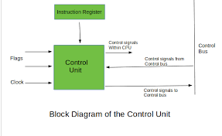
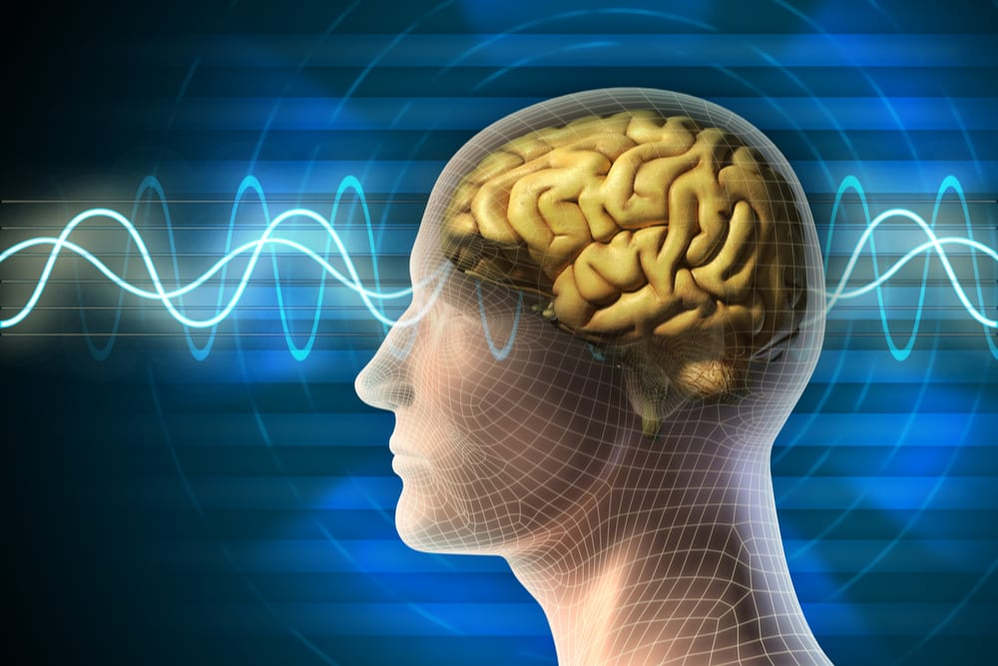
নিয়ন্ত্রন অংশ
কম্পিউটারে সম্পাদিত সমস্ত কাজের নিয়ন্ত্রণ সংকেত প্রদান করে নিয়ন্ত্রন অংশ। এই অংশ সিপিইউ,মেমরি এবং ইনপুট আউটপুট ডিভাইসের মধ্যে ডাটা প্রবাহ নিয়ন্ত্রন করে।
CPU এর যে অংশ কম্পিউটারের সমস্ত কাজের নিয়ন্ত্রনের সংকেত প্রদান করে তাকে নিয়ন্ত্রন অংশ বলে।

Slide 19
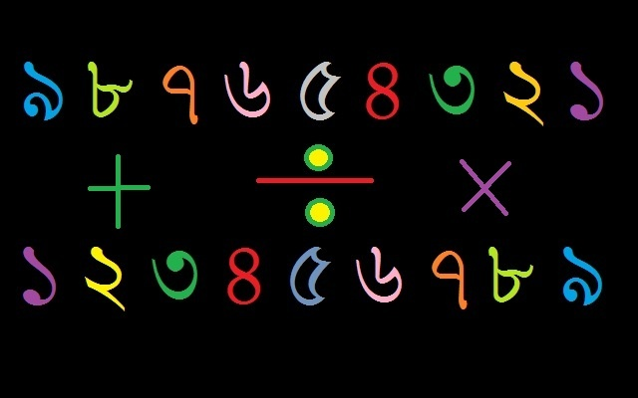
অ্যারিথমেটিক লজিক ইউনিট বা গাণিতিক যুক্তি অংশ
গাণিতিক যুক্তি অংশ(ALU)
CPU এর যে অংশ বিভিন্ন ধরনের গানিতিক কাজ ও যুক্তিমুলক কাজ সম্পূর্ন করে তাকে গাণিতিকযুক্তি অংশ বলে।
১।এটা সিপিইউ এর সেই অংশ যা বিভিন্ন ধরনের গাণিতিক কাজ করে।যেমন-যোগ,বিয়োগ,গুণ,ভাগ।

Slide 20
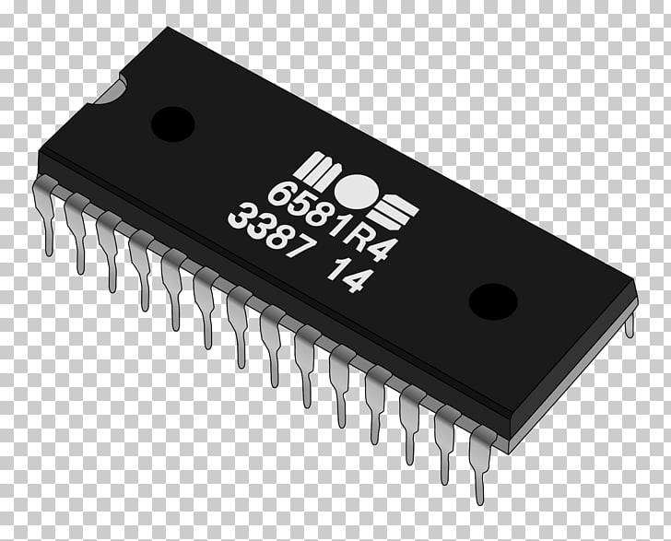
মেমোরি বা রেজিস্টার
CPU এর যে অংশ কম্পিউটারের সমস্ত কাজের ডাটা সাময়িকভাবে সরক্ষণ করতে সাহায্য করে তাকে মেমোরি বা রেজিস্টার বলে।
রেজিস্টার হচ্ছে সিপিইউ এর একটি অংশ। কোন একটি কাজের সময় এ সমস্ত রেজিস্টার সাময়িকভাবে ডাটা সংরক্ষণ করে।

Slide 21
দলীয় কাজ
কম্পিউটারের প্রধান অংশ কয়টি ও কী কী ?
কম্পিউটার সিস্টেম ইউনিটের ধারনাটি কী ?

Slide 22
মুল্যায়ন
কম্পিউটারের কয়টি মূল অংশ রয়েছে ?
কম্পিউটারের সবচেয়ে গুরুত্বপূর্ণ অংশ কোনটি ?
কম্পিউটার সিস্টেমের মূল উপাদানগুলি কী কী ?
কম্পিউটার কাজ শেষে ফলাফল কোথায় দেখায় ?

Slide 23
বাড়ির কাজ
কম্পিউটারের সিস্টেম ইউনিট বলতে বুঝায় ?
কম্পিউটারের সিস্টেম প্রধান উপাদান বা অংশগুলি কী কী ?

Slide 24
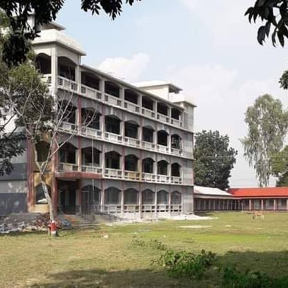
ক্লাসের সবাইকে ধন্যবাদ জানিয়ে শেষ করছি

